Slide 1
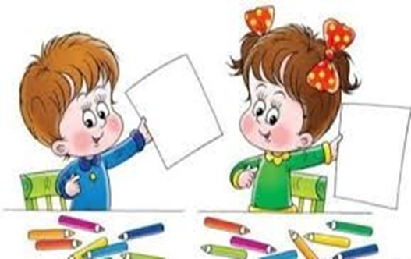
ЛИКОВНА КУЛТУРА 3.РАЗРЕД
КРЕТАЊЕ ОБЛИКА У ПРОСТОРУ

Slide 2
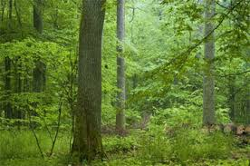
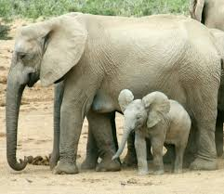
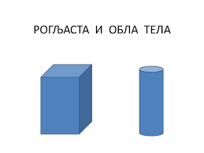
Облици
Уски и широки
Дуги и кратки
Високи и ниски
Велики и мали
Рогљасти и обли
Храпави и глатки
Тврди и меки

Slide 3
ШТА ЈЕ КРЕТАЊЕ?
Кретање је промјена положаја неког тијела у односу на неко друго тијело.
Кретање се може приказати распоређивањем облика у одређеном смијеру.

Slide 4
Кретање у простору може бити:
кретање једног облика,
кретање више облика.

Slide 5
Примјери кретања једног облика у простору:
човјек док хода,
аутомобил у вожњи,
лопта у вријеме игре,
птица док лети,
риба у води...
Риба у води (кретање једног облика у простору)

Slide 6
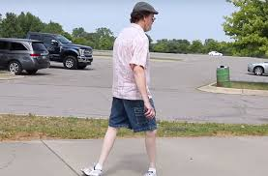
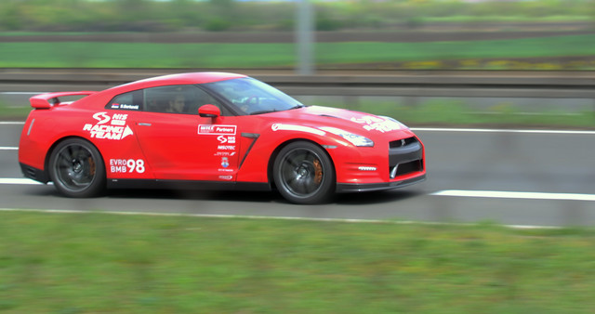
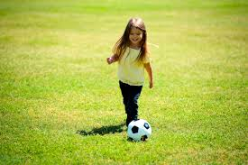
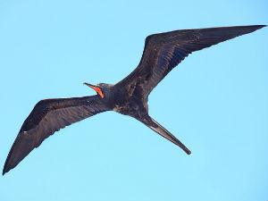

Slide 7
Примјери кретања више облика у простору:
фудбалска утакмица,
грање и лишће на дрвећу,
позоришна представа,
јато птица у лету....
Рибе у води (кретање више облика у простору)

Slide 8
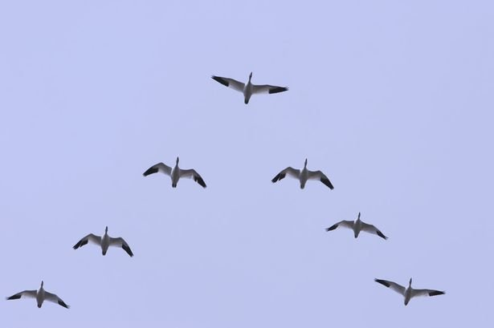
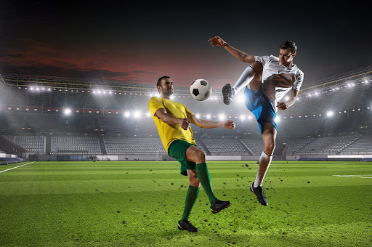
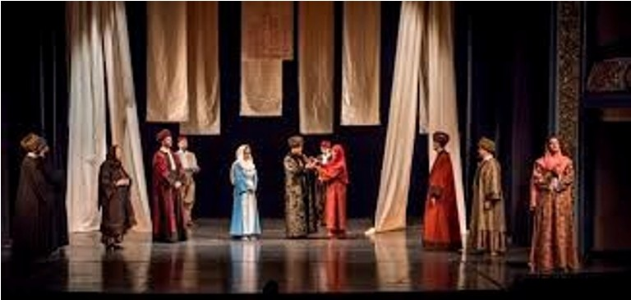
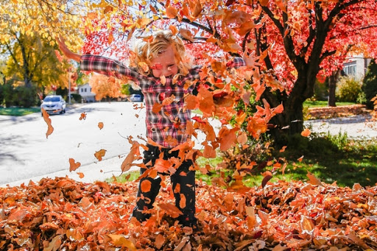

Slide 9
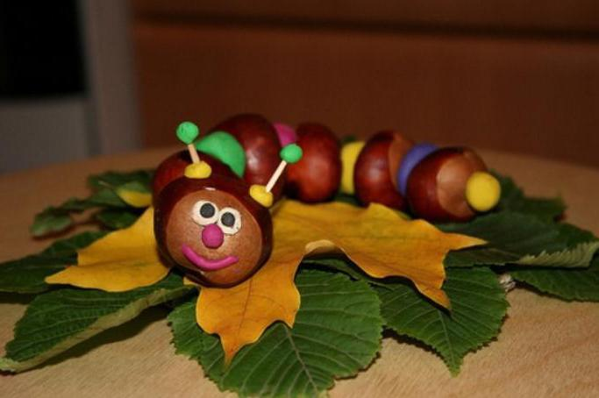
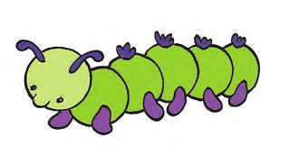
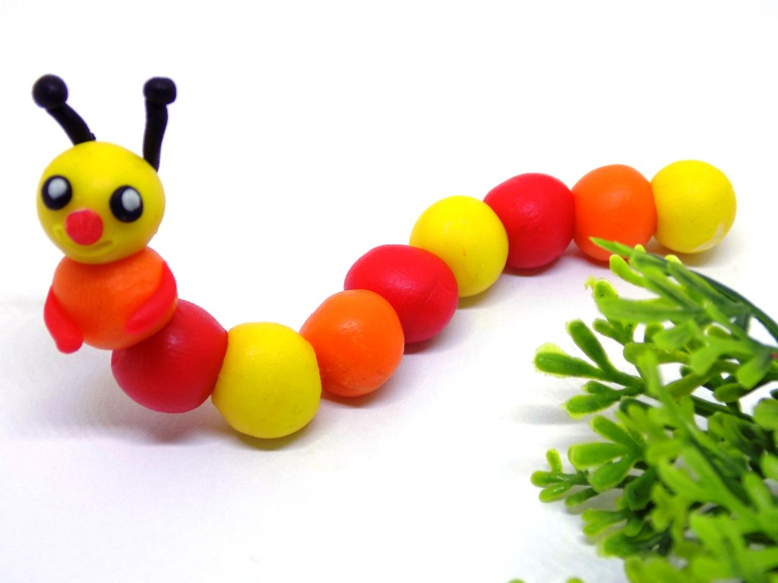
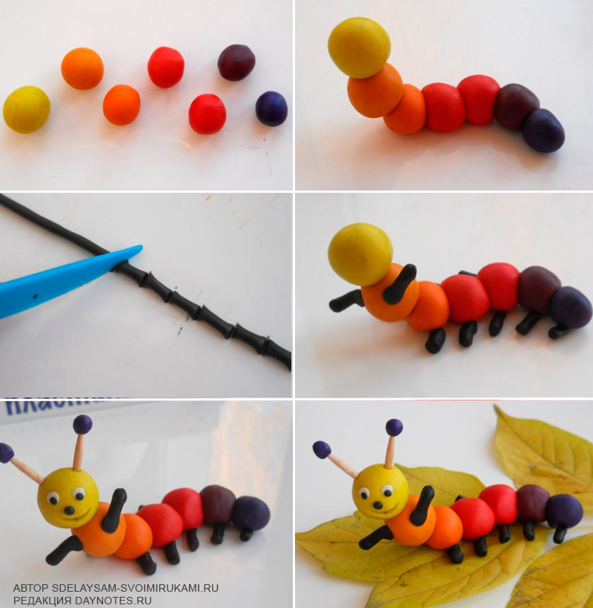
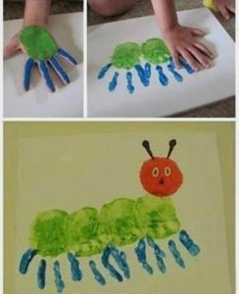
Примјери:

Slide 10
Задаци за самосталан рад:
Нацртати или направити необичну гусјеницу,
Користити материјале по властитом избору,
Допустите својој машти да ствара различите облике у кретању.

